Slide 1


Unit Testing
Jose Ant. Beltrán
@bjabinn

Slide 2

Contenido del curso
Definición
¿Por qué es necesario?
Tipos de test
Principios FIRST
Principio AAA
Frameworks
Tipos de dobles

Slide 3
Test Unitario
Test unitario son trozos de código por el cual de forma independiente se comprueban
que métodos y/o clases (también llamadas unidades de trabajo) funcionan según
se espera.

Slide 4
¿Por qué es necesario?
1. Menos tiempo para realizar pruebas funcionales
Las pruebas unitarias duran milisegundos mientras que las funcionales pueden durar varios minutos.
2. Protección frente a nuevos cambios
3. Documentación ejecutable
Un buen conjunto de pruebas (con un nombre adecuado) debe ser capaz de explicar con claridad
4. Código es más reusable
5. Arreglar un código durante test unitario es más rápido que un tiempo después.

Slide 5
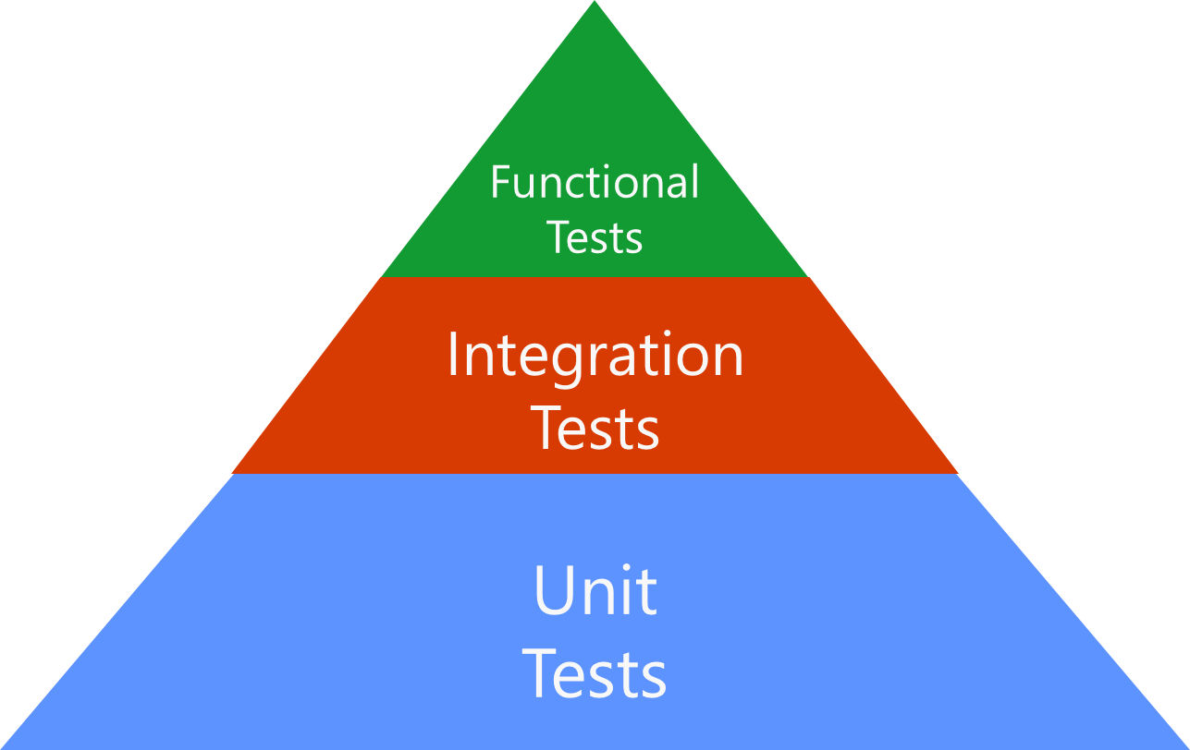
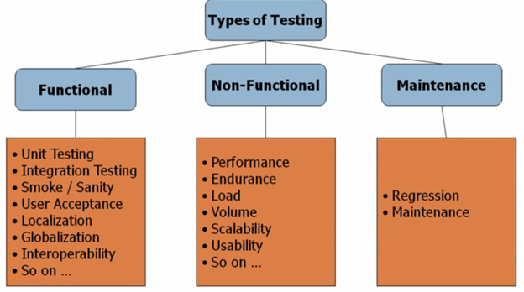
Tipos de test

Slide 6
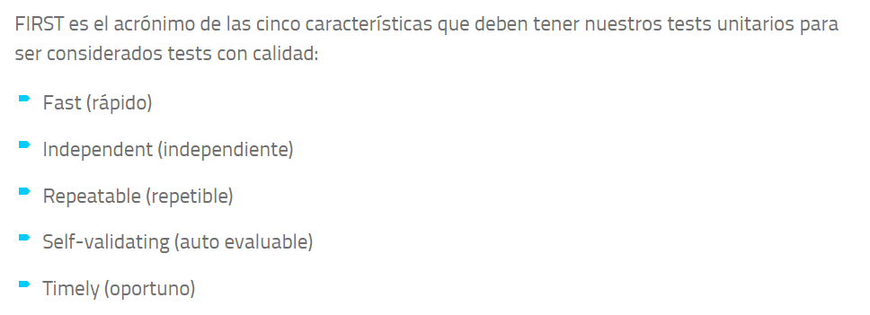
Principio FIRST
Notes:
Rápido: tienen que ejecutarse así porque se lanzaran muchas veces y así ayudar a detectar errores.
Repetible: Las pruebas tienen que ser así en cualquier servidor, configuración, hora de ejecución…
Auto-evaluable: pueden ser lanzadas simplemente dándoles a un botón si tener que preocuparnos de preparación de ficheros, entorno y deben devolver un booleano fácilmente legible.
Oportuno: ¿Cuándo deberíamos de lanzar las pruebas? El flujo correcto debería de ser: escribir tests y pasarlos (fallan pq el código esta incompleto), desarrollar y ahora los test deben de arrojar un resultado positivo.

Slide 7
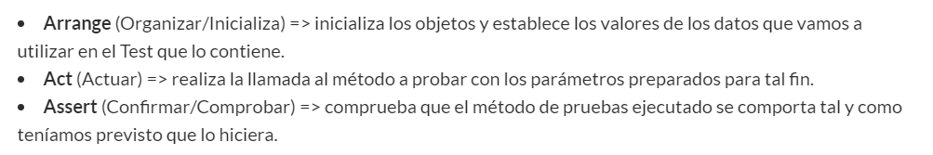
Patrón AAA
Un principio en el mundo del test unitario es: “El test podría cambiar el código pero el
código nunca cambiará los test”
Nunca se prueban los métodos privados

Slide 8
Unit Testing (Methods Nomenclature)
1.- MethodName_WhatsBeingTested_ExpectedResult
Ex: IsAdult_AgeLessThan18_False
2.- MethodName_ExpectedBehaviour_StateUnderTest
Ex: isAdult_False_AgeLessThan18
3.- test[Feature being tested]
Ex: testIsNotAnAdultIfAgeLessThan18
4.- Feature to be tested
Ex:IsNotAnAdultIfAgeLessThan18
5.- Should_ExpectedBehavior_When_StateUnderTest
Ex: Should_ThrowException_When_AgeLessThan18
6.- When_StateUnderTest_Expect_ExpectedBehavior
Ex: When_AgeLessThan18_Expect_isAdultAsFalse
7.- Given_Preconditions_When_StateUnderTest_Then_ExpectedBehavior
Ex: Given_UserIsAuthenticated_When_InvalidAccountNumberIsUsedToWithdrawMoney_Then_TransactionsWillFail
Notes:
1.- isAdult_AgeLessThen18_False
retirarDinero_CuentaInvalida_ExceptionThrown
admitirEstudiante_FaltanCamposObligatorios_FalloParaAdmitir

Slide 9
Framework para test unitarios
MS Test / Visual Studio
Nunit
xUnit

Slide 10
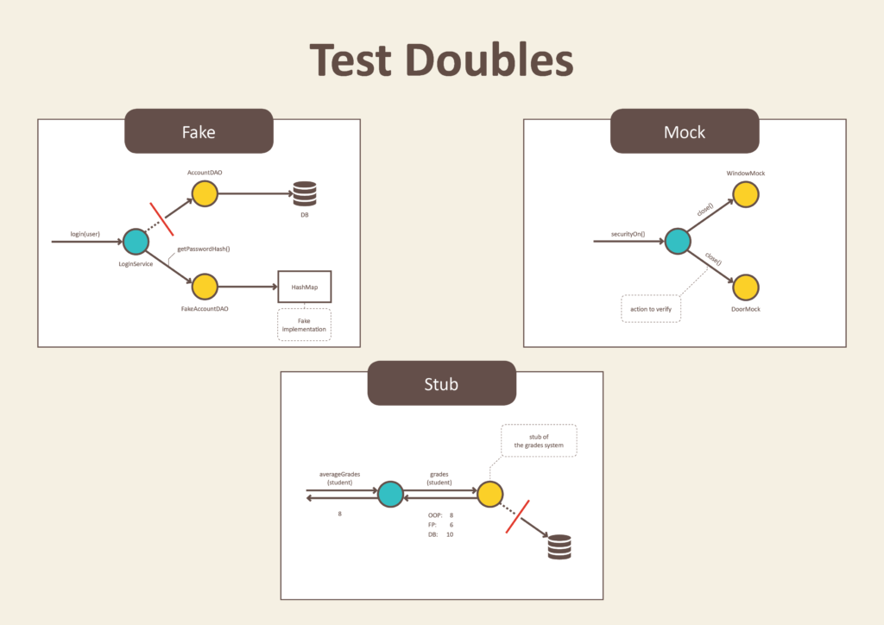
Tipos de dobles
Fake: objeto con una implementación casi real para que los test pasen más rápidos y que no son validos para producción. Ejem: BD InMemory
Mock: objeto que tiene respuestas preparadas para los test, formando parte de él.
Stub: reemplazo de una dependencia para probar el código sin tratar con la dependencia.
Notes:
Fake: objetos que tienen una implementación funcionando pero se le implementa “un acceso directo” que lo hace no valido para producción. Por ejemplo: una base de datos in-memory (sin persistencia) pero es perfectamente valida para testear, usar un almacenamiento de fichero en disco(entorno test) en lugar de un Amazon S3(producción).
Stub: da respuestas programadas a llamadas hechas durante el test. Por ejemplo: json harcodeado como respuestas al llamar a un REST API con la intención de probar como el sistema reacciona a esas respuestas. Por ejemplo: devolver un true en una función de confirmación de envio de un mail para continuar con los siguientes pasos.
Mock: la diferencia entre un stub y un mock es que el mock si que interactua con el inyector de dependencia.

Slide 11
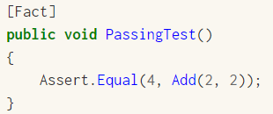
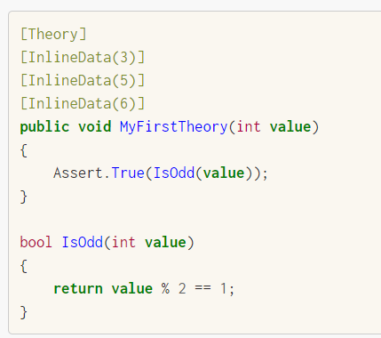
Writting our first tests
Facts: are tests which are always true. They test invariant conditions.
Theories: are tests which
are only true for a particular
set of data.

Slide 12
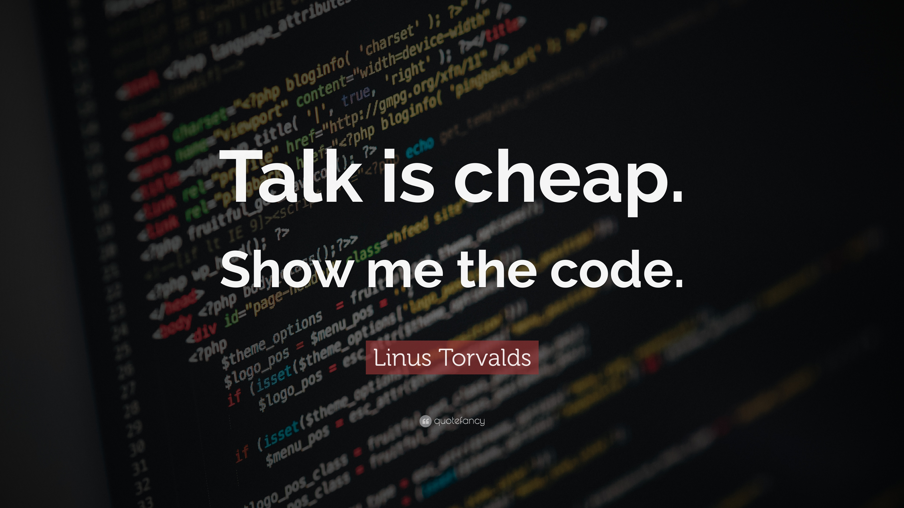
Demo 1

Slide 13
Compartiendo datos???
1.- Crear un objeto en el constructor (la clase debe implementar
IDisposable y usar el método dispose para limpiar)
2.- Implementar IClassFixture (a nivel de fichero)

Slide 14
Unit Testing
· Mocking:
Let's think that one application is being develop and many developers are working in
this project and each one is assign to develop a function. Let's think that I am
developing a function that will insert one employee information into the DB;
if it is not present in the DB then fine and one of my fellow developer is developing the
function to check the existence. And I have completed my function but this guy has not, as he has a little bit of a
workload, haha.. Now, as I completed my task, I wanted to test my function but for
that I need to depend on the checking function that is still not developed. So, how I will do that? I need to create mock object that will bypass the checking
function.

Slide 15
Moq framework manual
The main use of Mock is:
· Define how the method will behave using Setup
Ex:
mock.Setup(m => m.GetCount()).Returns(1);
· Setup methods allow to use parameters
Ex:
mock.Setup(m => m.ToUpperCase(“NotOk”)).Returns(“notok”);
· It.IsAny allow to define every request with parameters type “T”

Slide 16
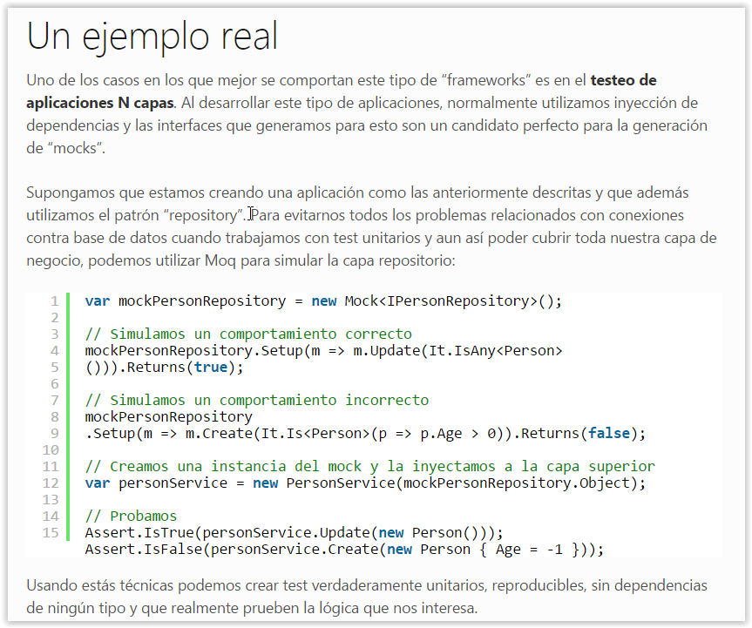

Slide 17
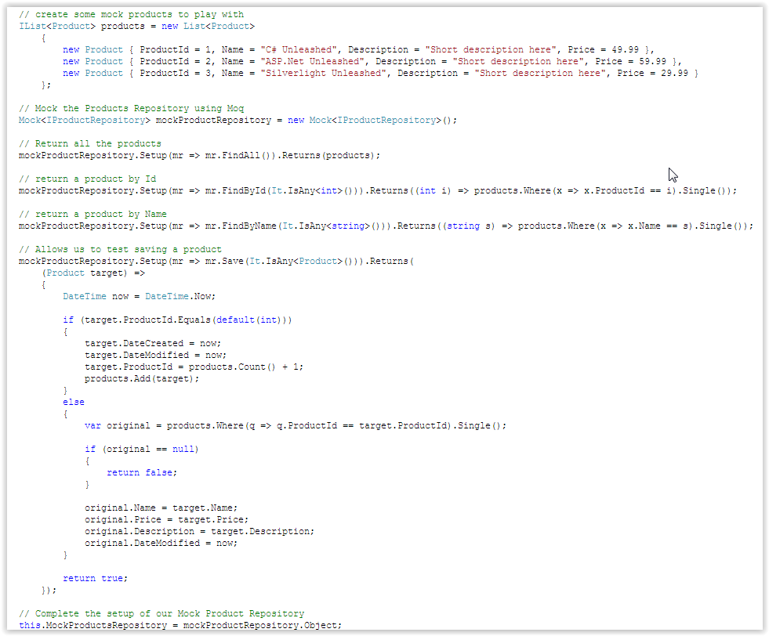
Notes:
https://code-maze.com/unit-testing-aspnetcore-web-api/

